Slide 1

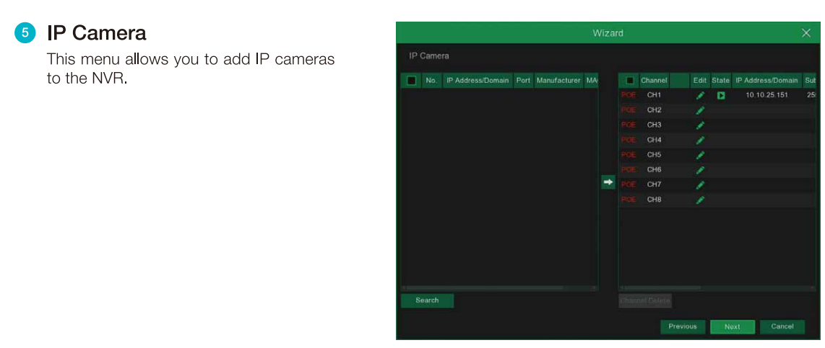
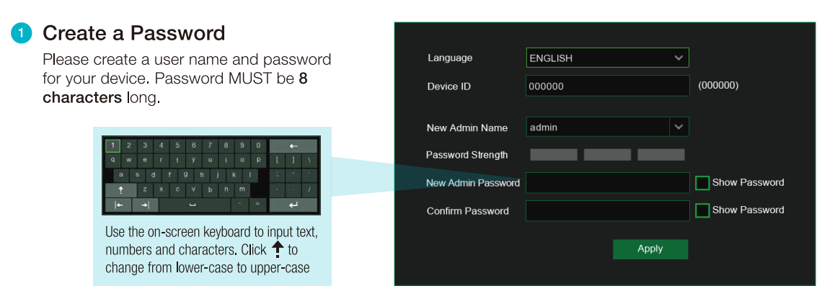
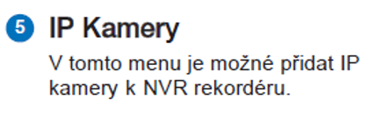
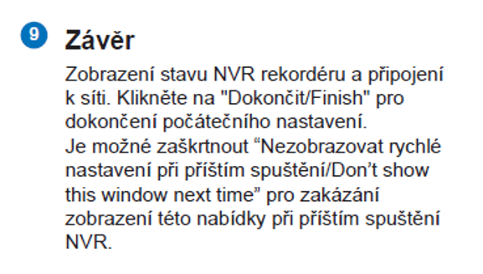
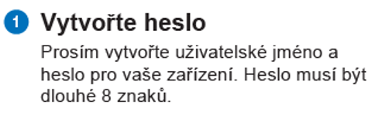
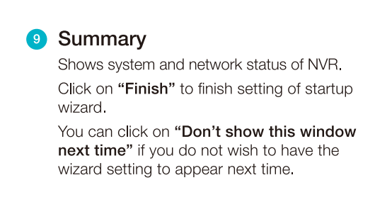
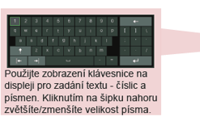
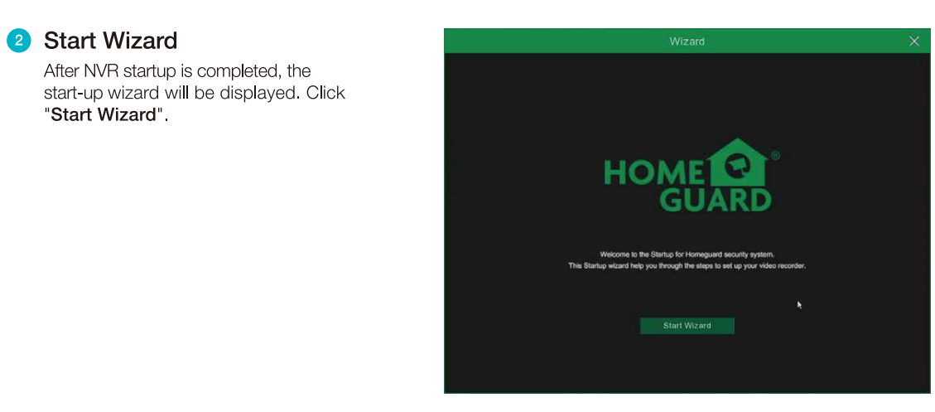
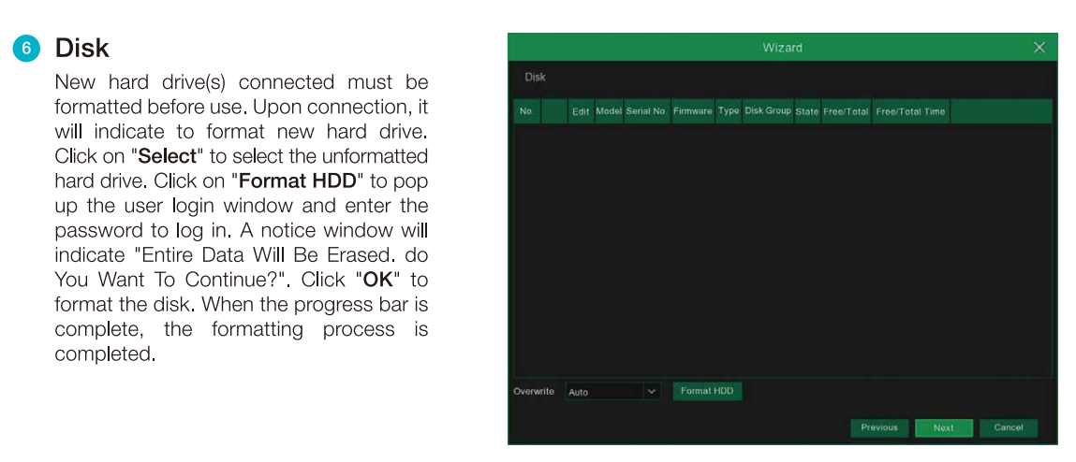
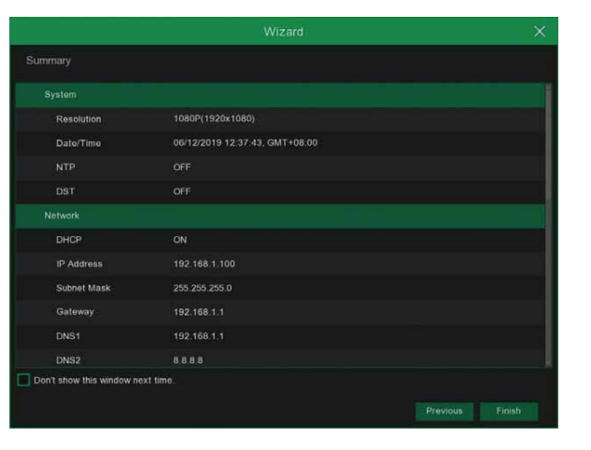
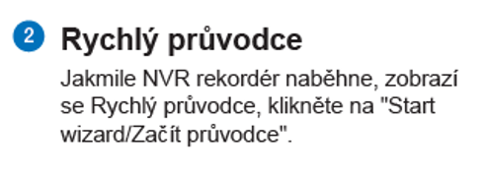
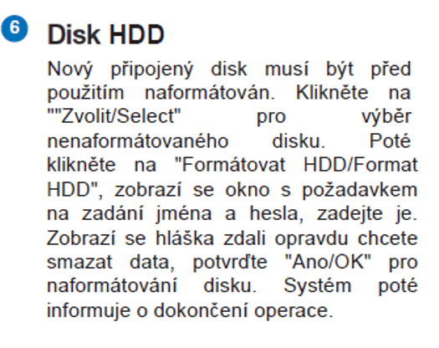
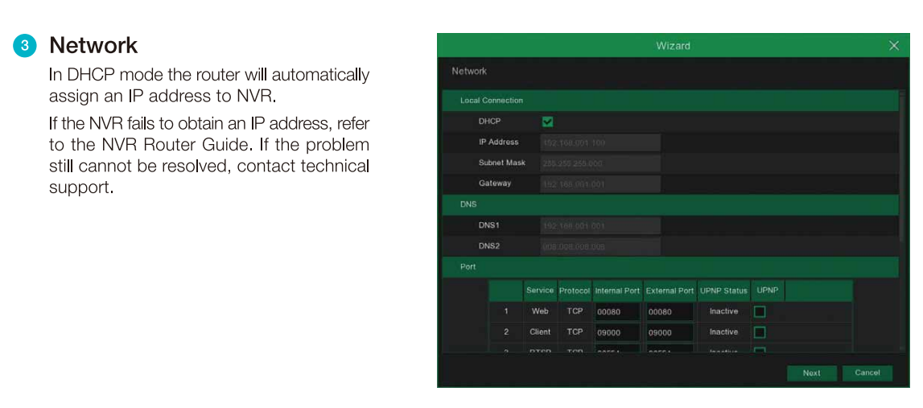
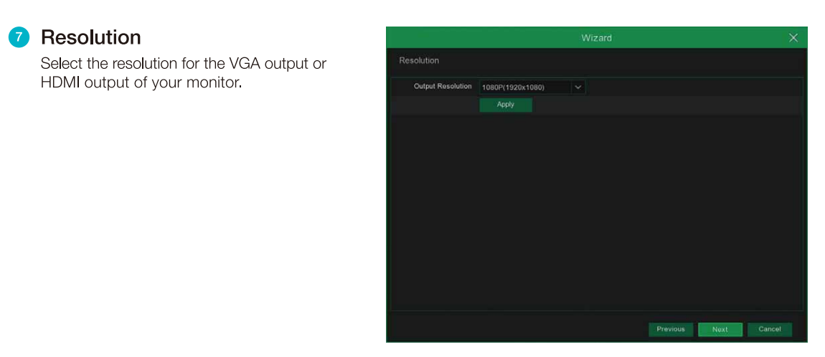
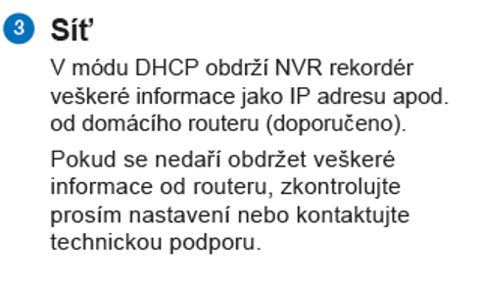
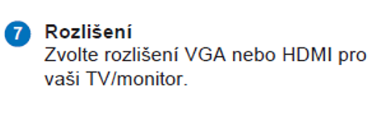
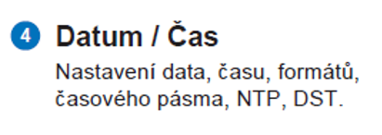
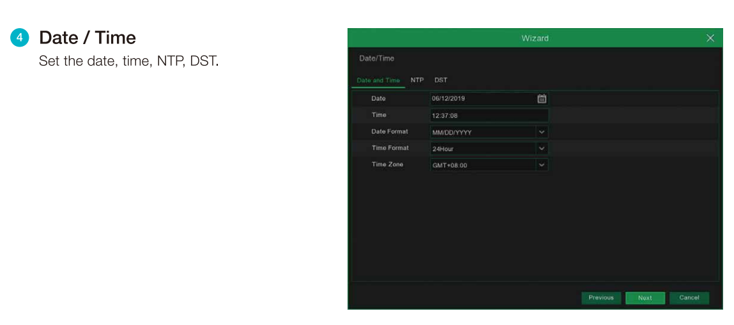
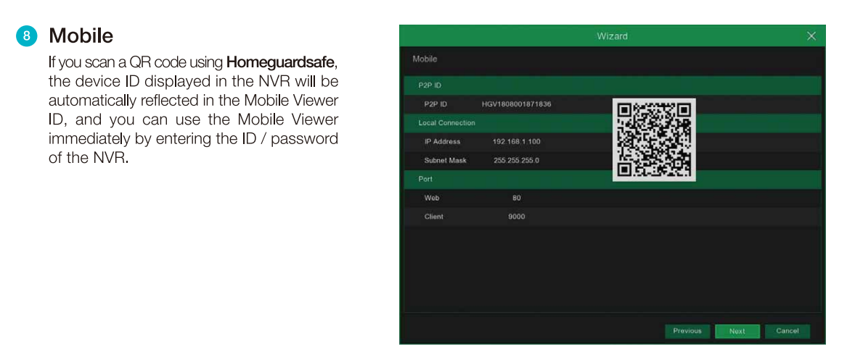
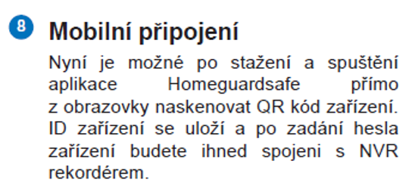

Slide 2

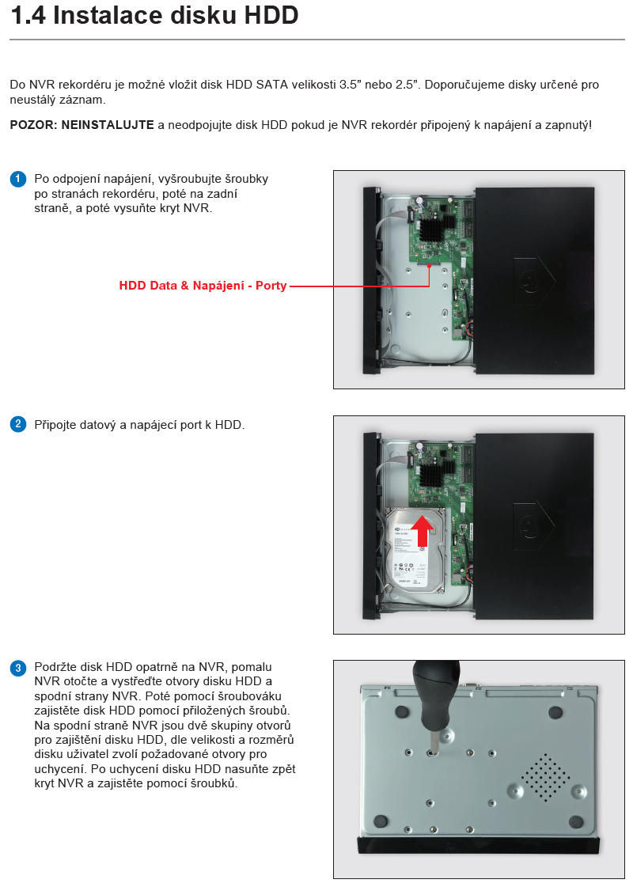
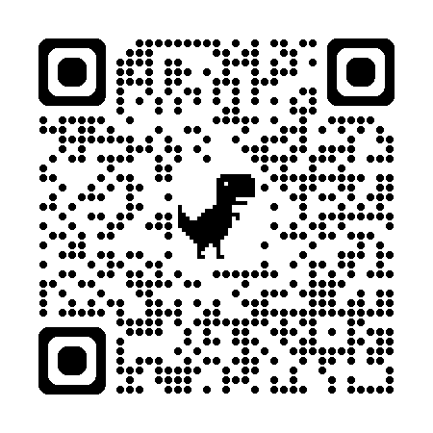
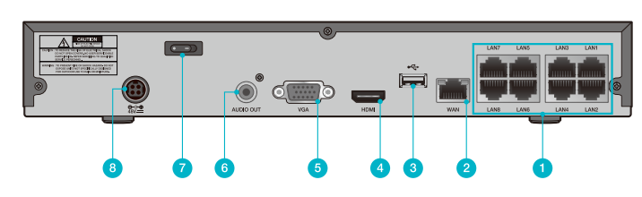
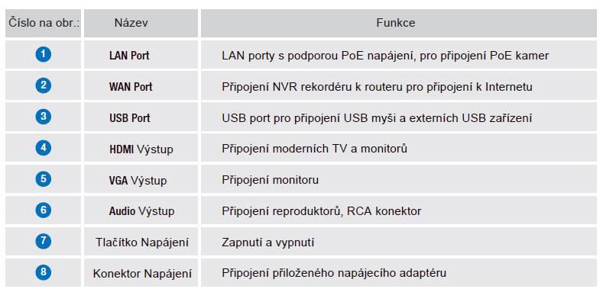
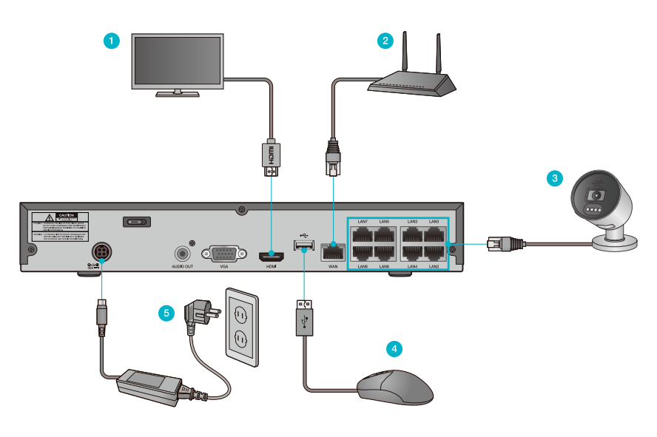


Záruka + Bezpečnostní pokyny
a) Nepokládejte žádné těžké nebo ostré předměty na zařízení.
b) Nevystavujte zařízení přímému slunečnímu a tepelnému záření a obojí nesmí být zakrýváno.
c) Nevystavujte zařízení prostředí s vyšší nebo nižší teplotou než je teplota doporučená.
d) Nevystavujte zařízení prašnému a vlhkému prostředí přes 85% včetně deště a kapalin (mimo venkovních kamer).
e) Nepoužívejte žádné korozivní čisticí prostředky k čištění zařízení.
f) Nevystavujte zařízení silnému magnetickému nebo elektronickému rušení.
g) Nepoužívejte jiné napájecí adaptéry než ty, které jsou součástí výbavy daného zařízení. Dodaný napájecí zdroj může být zapojen
pouze do elektrického rozvodu, jehož napětí odpovídá údajům na typovém štítku zdroje.
h) Nenechávejte napájecí adaptér na místech s nižší teplotou hoření a na částech lidského těla neboť adaptér se zahřívá a může
způsobit zranění.
i) Nepoužívejte zařízení při konzumaci jídla nebo pití.
j) Ponechávejte zařízení mimo dosah dětí.
k) Uživatel není oprávněn rozebírat zařízení ani vyměňovat žádnou jeho součást. Při otevření nebo odstranění krytů, které nejsou
originálně přístupné, hrozí riziko úrazu elektrickým proudem. Při nesprávném sestavení zařízení a jeho opětovném zapojení se rovněž
vystavujete riziku úrazu elektrickým proudem. V případě nutného servisního zásahu se obracejte výhradně na kvalifikované servisní
techniky.
l) V případě, že zařízení bylo po určitou dobu v prostředí s nižší teplotou než -10°C, nechejte více než jednu hodinu toto nezapnuté
zařízení v místnosti o teplotě 10°C až +40°C. Teprve poté jej můžete zapnout.
m) Záruční opravy zařízení uplatňujte u svého prodejce. V případě technických problémů a dotazů kontaktujte svého prodejce. n) Pro
domácnosti: Uvedený symbol (přeškrtnutý koš) na výrobku nebo v průvodní dokumentaci znamená, že použité elektrické nebo
elektronické výrobky nesmí být likvidovány společně s komunálním odpadem. Za účelem správné likvidace výrobku jej odevzdejte na
určených sběrných místech, kde budou přijata zdarma. Správnou likvidací tohoto produktu pomůžete zachovat cenné přírodní zdroje a
napomáháte prevenci potenciálních negativních dopadů na životní prostředí a lidské zdraví, což by mohly být důsledky nesprávné
likvidace odpadů. Další podrobnosti si vyžádejte od místního úřadu nebo nejbližšího sběrného místa. Při nesprávné likvidaci tohoto druhu
odpadu mohou být v souladu s národními předpisy uděleny pokuty. Informace pro uživatele k likvidaci elektrických a elektronických
zařízení (firemní a podnikové použití): Pro správnou likvidaci elektrických a elektronických zařízení si vyžádejte podrobné informace u
Vašeho prodejce nebo dodavatele. Informace pro uživatele k likvidaci elektrických a elektronických zařízení v ostatních zemích mimo
Evropskou unii: Výše uvedený symbol (přeškrtnutý koš) je platný pouze v zemích Evropské unie. Pro správnou likvidaci elektrických a
elektronických zařízení si vyžádejte podrobné informace u Vašich úřadů nebo prodejce zařízení. Vše vyjadřuje symbol přeškrtnutého
kontejneru na výrobku, obalu nebo tištěných materiálech.
Není určeno k používání v blízkosti vody, např. u vany, umyvadla, dřezu, výlevky, ve vlhkém sklepě nebo u bazénu (mimo venkovních
kamer).
Další opatření:
Dodržujte pravidla pro práci s elektrickými přístroji a přívodní elektrickou šňůru zapojujte pouze do odpovídajících elektrických zásuvek.
Uživatel není oprávněn rozebírat zařízení ani vyměňovat žádnou jeho součást. Při otevření nebo odstranění krytů, které k tomu nejsou
originálně určeny, hrozí riziko úrazu elektrickým proudem. Při nesprávném sestavení zařízení a jeho opětovném zapojení se rovněž
vystavujete riziku úrazu elektrickým proudem.
Prohlášení o shodě:
Tímto INTELEK prohlašuje, že typ zařízení HGNVK88604 je v souladu se směrnicí 2014/53/EU. Úplné změní EU prohlášení o shodě je k dispozici na těchto internetových stránkách: www.iget.eu. Záruční lhůta je na produkt 24
měsíců, pokud není stanovena jinak.
RoHS:
Tento přístroj splňuje požadavky o omezení používání některých nebezpečných látek v elektrických a elektronických zařízeních (nařízení
vlády č. 481/2012 Sb., které bylo novelizováno nařízením vlády č. 391/2016 Sb.) a tím i požadavky Směrnice Evropského parlamentu a
Rady (ES) 2011/65/EU o omezení používání některých nebezpečných látek v elektrických a elektronických zařízeních. Prohlášení k
RoHS lze stáhnout na webu www.iget.eu.
Výhradní výrobce/dovozce produktů iGET(Homeguard) pro EU:
INTELEK LTD,
Dimophontos 1, Lamda Tower, 1075 Nicosia, CY, HE 438609
INTELEK LTD, organizační složka
Ericha Roučky 1291/4, Brno, 627 00, CZ
WEB: http://www.iget.eu
SUPPORT: http://www.iget.eu/helpdesk
Copyright © 2026 Intelek LTD Všechna práva vyhrazena.
Gratulujeme k zakoupení kamerového setu iGET HOMEGUARD.
Kompletní CZ/SK/HU/EN manuál pro základní nastavení a instalaci je
ke stažení na webu www.iget.eu na stránce produktu, nebo zde pomocí QR kódu:
Celý manuál obsahuje 40 stran
6K PoE NVR, 12Mpx kamera, 48V/1,5A napájecí adaptér, Myš, Upevňovací šroub pro HDD, Ethernetový kabel, Průvodce rychlým spuštěním, Záruční list, Výstražná samolepka

